Slide 1
Wearable Visual Robots
Alexander Supke 3018597
Jozsef Tollár 2969248
Ubiquitous Computing
WS 08 / 09

Slide 2
Inhalt
Einleitung und Grundgedanken
Sensorplatzierung
Technische Systembeschreibung
Vorstellung des Prototyps

Slide 3
Einleitung
Interaktionen
Mensch, Umwelt
Paradigmen
Passive Sensoren
erfassen das globale Umfeld
Tragbare Sensoren
erfassen die Aktivitäten des Nutzers
Rückschlüsse auf das Vorhaben der Nutzer
Art der Kamera
statisch: geeignet für globale Merkmale
aktiv: Blickrichtung, Teilvorgänge
Notes:
Statisch: - Globale Merkmale(Umfeld, Lichteinstrahlung, Farbenwelt)
(unbeweglich) - abhängig von der Körperhaltung und Bewegung des Nutzers
- Anbringung am Kopf oder an der Hand
Aktiv: - Blickrichtungen des Nutzers
(frei beweglich) - Aufnahme von aufgabenbasierten Szenen des Nutzers
- bessere Bildaufnahme durch aktive Kamerabewegung

Slide 4
Grundgedanken
Idee: Aufzeichnung des Nutzerverhaltens durch einen visuellen tragbaren Roboter
Platzierung in Bezugsystemen
Befestigung am Nutzer
Befestigung in einer statischen Umgebung
Befestigung in einer dynamischen Umgebung
Probleme
Sensorplatzierung
Roboter Bewegung
Tragfähigkeit

Slide 5
Sensorplatzierung
Berücksichtigung
Dimensionierung der Kamera
Flexibilität, Blickfeld, Ausführbarkeit
Soziales Umfeld
Platzierung am Kopf / Ohr
Beobachtung der Hände des Nutzers
abhängig von der Körperhaltung
großer Bewegungsfreiraum
Platzierung an der Brust
eingeschränktes Sichtfeld
abhängig vom Arbeitsplatz des Nutzers
Soziale Akzeptanz

Slide 6
Sensorplatzierung
Kompromiss: Platzierung an der Schulter
stabiler Halt
großes Sichtfeld
akzeptabler Bewegungsfreiraum

Slide 7
Systembeschreibung
Aktor
Justierung der Kamera anhand der Achsen
Visueller Sensor
Aufzeichnung der äußeren Daten (Umwelt)
Inertial-Sensor
Aufzeichnung der Nutzerdaten
(Körperhaltung, Aktivität)
Als Bestandteile des „visuellen tragfähigen Roboters“
(Prototyp)

Slide 8
Aktor
Justierung durch Steuerung von elektromechanischen Miniaturmotoren (Achsen)
Anforderungen:
hoher Drehmoment
hohe Drehbeschleunigung
gleichmäßige Bewegungen
geringes Gewicht, Größe, Energieverbrauch
Prototyp: HiTEC Mod. HS-50
(0,06 Nm / 10 rad/s bei 160°, 6g, 6 cm³, 3-6V)
ruckartiges Anhalten

Slide 9
Visueller Sensor
Aufzeichnung der äußeren Daten (Umwelt) durch Kamera
Fakten:
CMOS (Bildsensortechnik) anstatt CCD
Aufzeichnung: farbig
Sichtfeld (fov): 50°
Größe: 7 cm³
Gewicht: 20g
Stromverbrauch: 50 mA

Slide 10
Inertial-Sensor
Berücksichtigung von Nutzerdaten (Körperhaltung, Aktivität) bei der Justierung der Kamera
Faktoren (des eigenen Objekts):
räumliche Orientierung
Gleichgewicht (Erdanziehung)
Ausrichtung
Beschleunigungsmesser zur
absoluten Messung der Orientierung

Slide 11
Prototyp in der Praxis
Die visuelle Verarbeitung eines Bildes muss gewährleistet sein.
Bildstabilisierung
Zweck: konstante Kameraausrichtung
Bsp: Nutzer ändert Körperhaltung
Wie: Neuausrichten der Achsen (Motorsteuerung)
(anhand von Vergleich von Soll/Ist-Wert)
Translationsvorbeugung
Zweck: Verzerrung, Drehung des Bildes vorbeugen
- Bsp: Nutzer setzt sich
- Wie: Vergleich von alten und neuem Bild anhand der Bildausmessungen (Zentrierung)

Slide 12
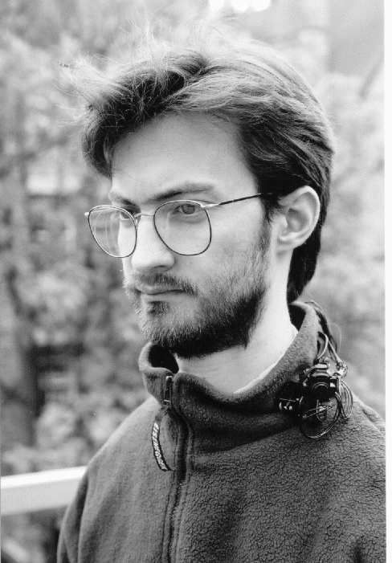
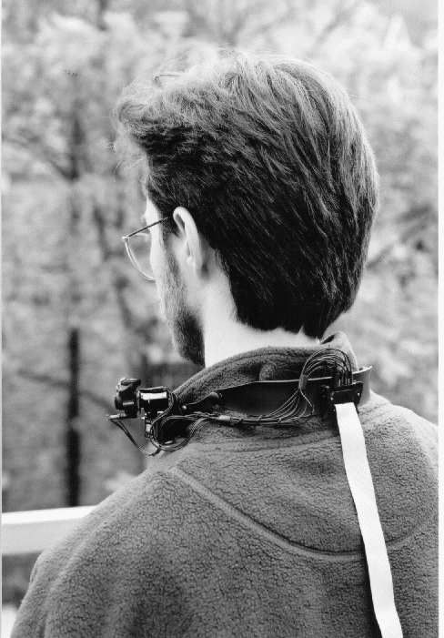
Prototyp
Visueller tragfähiger Roboter

